Slide 1
サーバ構築手順書
2024.07.08

Slide 2
目次
はじめに
AWSインフラの構築
データベース(RDS)の構築
ストレージ(S3)の構築
仮想サーバー(EC2)の構築
デプロイ

Slide 3
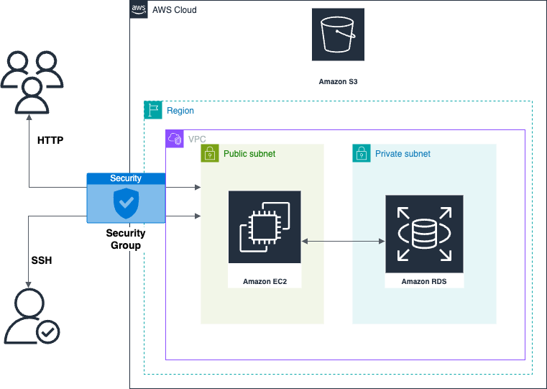
はじめに
本手順書は、AWSを使用して、EC2インスタンス, RDS, S3の構築とデプロイまでを記載する。
システム構成

Slide 4
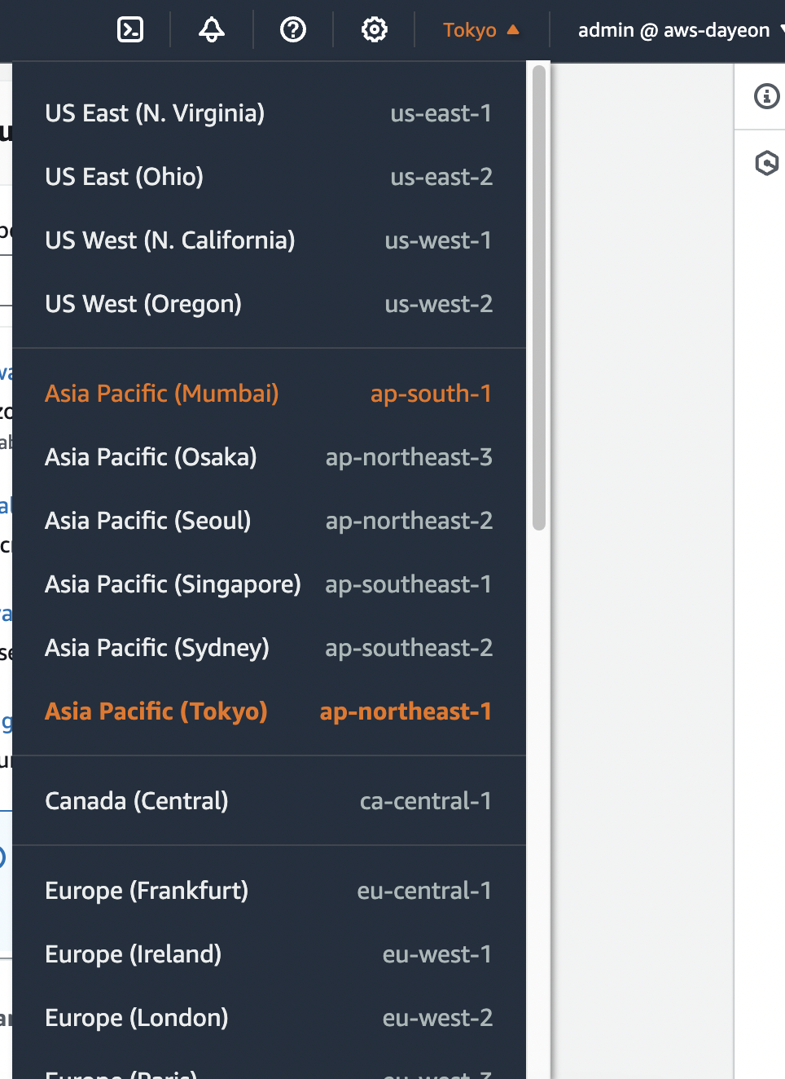
2. AWSインフラの構築
AWSのアカウント作成
AWSのリージョンに「Asia Pacific(Tokyo)」を選択

Slide 5
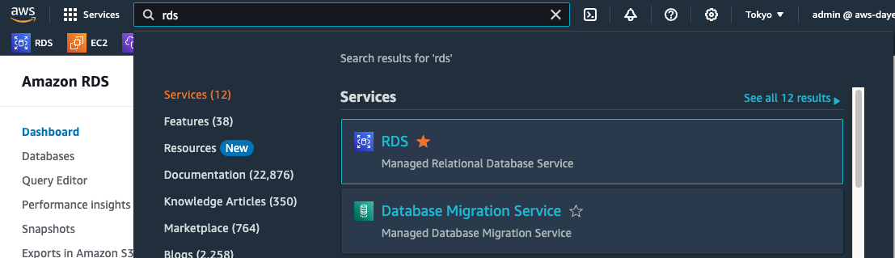
3. データベース(RDS)の構築
RDSを検索して選択します。

Slide 6
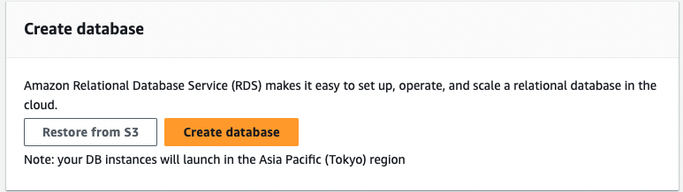
3. データベース(RDS)の構築
画面左下にある「Create database」ボタンを押下する。

Slide 7
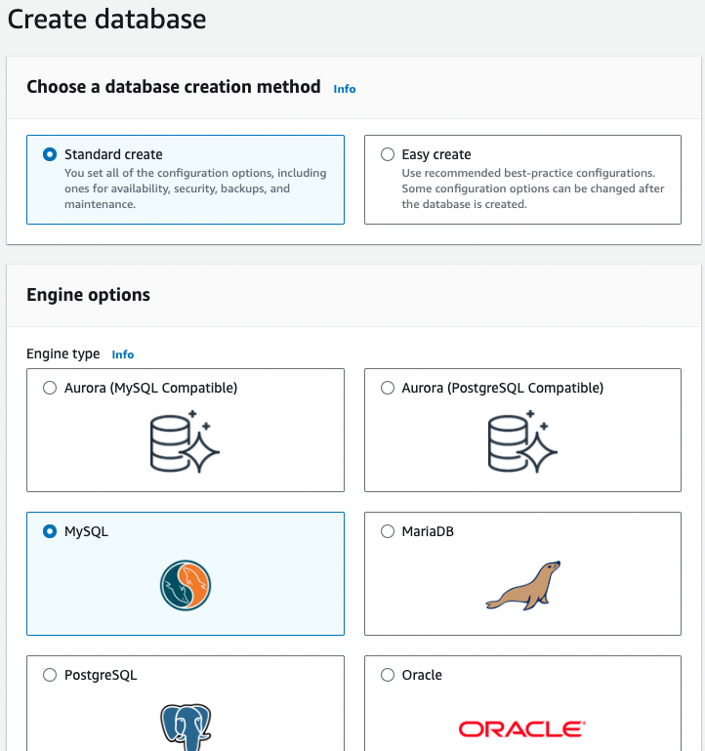
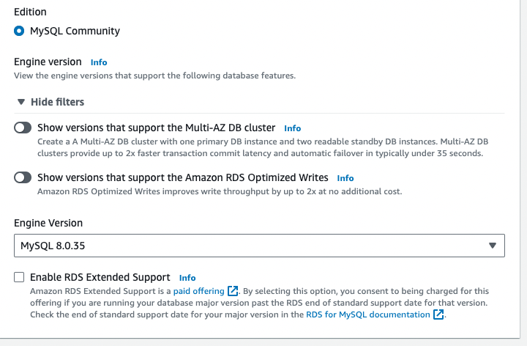
3. データベース(RDS)の構築
MySQLを選択
Version選択

Slide 8
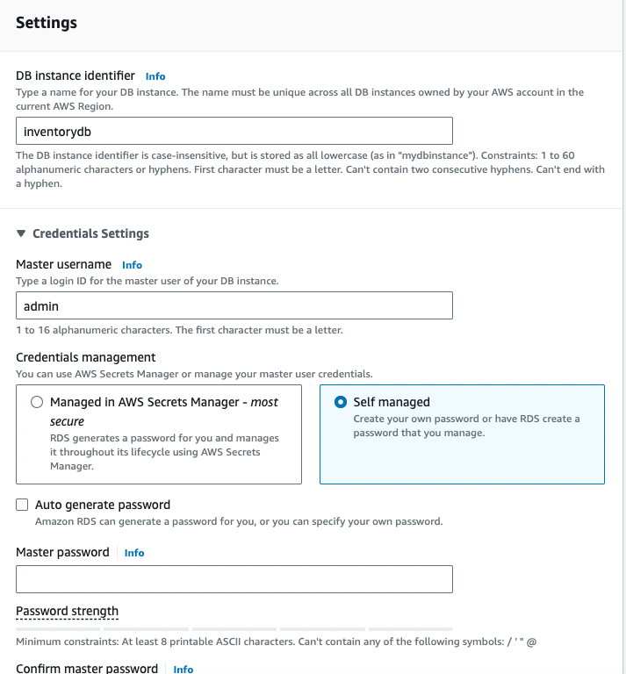
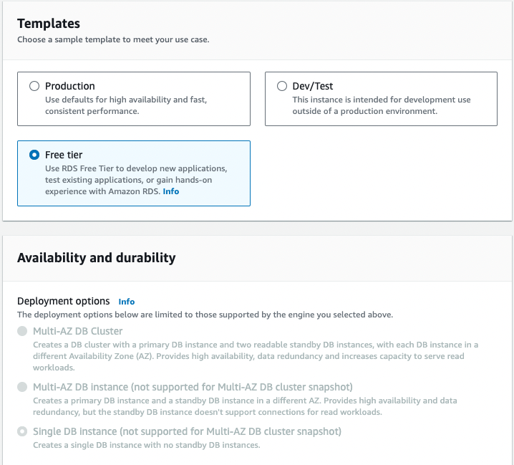
2. データベース(RDS)の構築
TemplatesはFree tier選択
SettingでDBの名前作成
マスターのIDとパスワード設定
DBに連結するためにマスターIDとパスワードは覚えておく

Slide 9
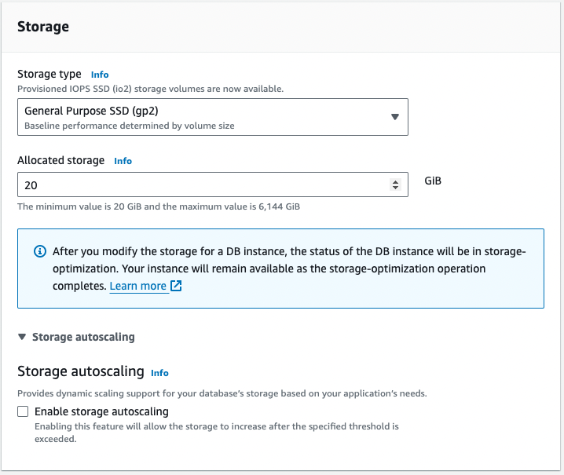
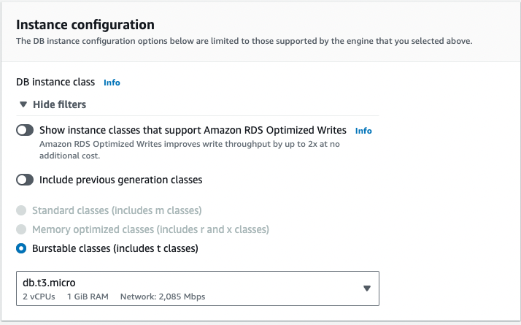
3. データベース(RDS)の構築
Free tierなのでInstance typeは「db.t3.micro」を選択。
Storageは基本でautoscalingは解約する

Slide 10
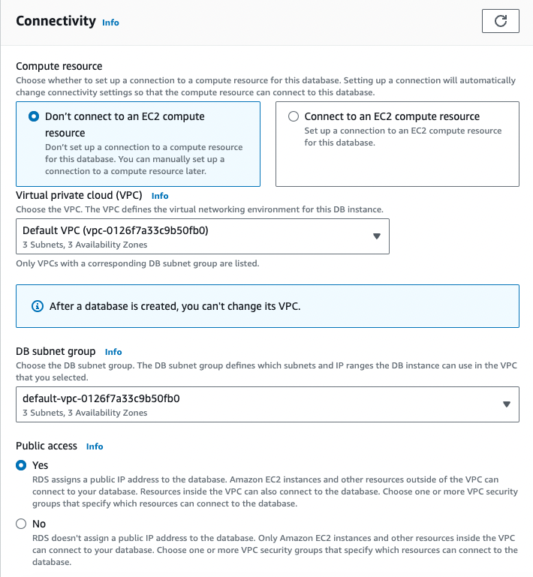
3. データベース(RDS)の構築
EC2だけではなく他の環境でDBに連結するとPublic accessは「Yes」を選択する

Slide 11
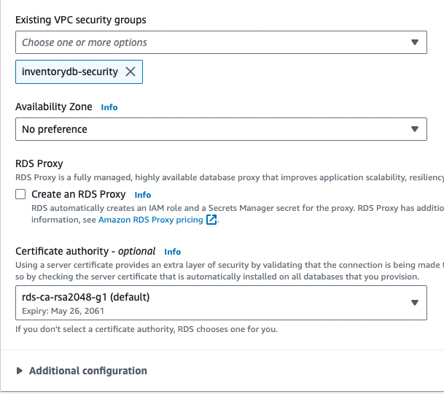
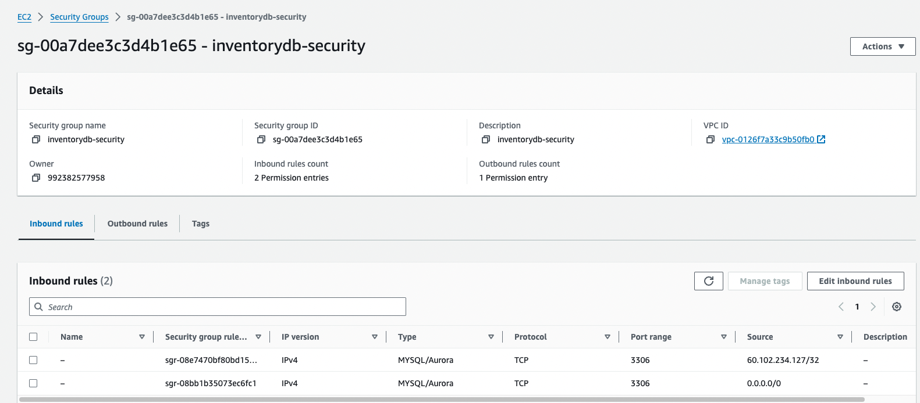
3. データベース(RDS)の構築
Security groupsはRDSを作る前に設定して設定したセキュリティを選択

Slide 12
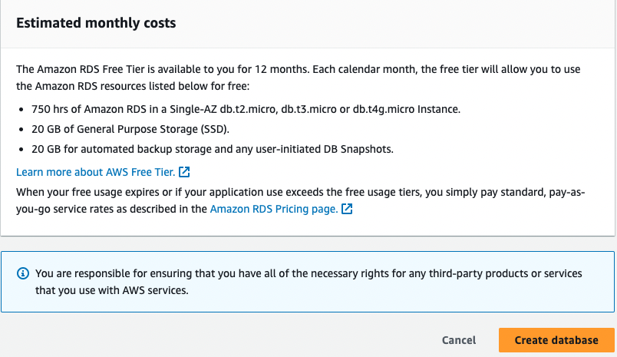
3. データベース(RDS)の構築
他の設定は基本にしてCreate databaseを押下する。

Slide 13
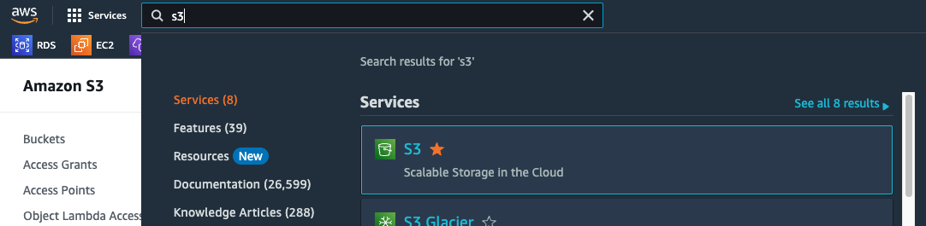
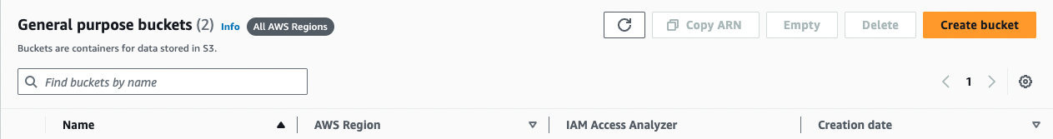
4. ストレージ(S3)の構築
S3を検索して選択します。
Create bucketを押下する。

Slide 14
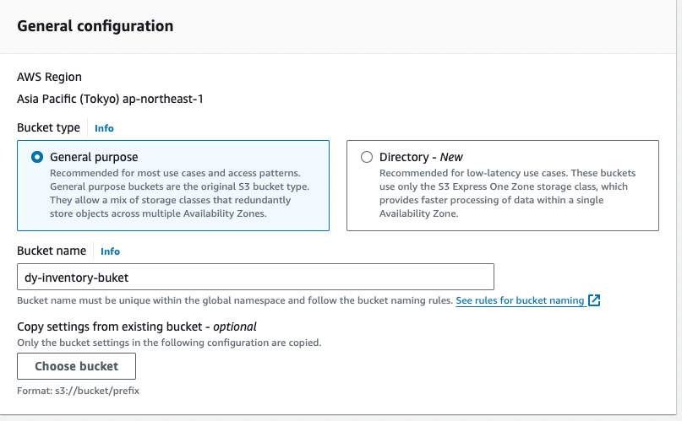
4. ストレージ(S3)の構築
bucketの名前を設定

Slide 15
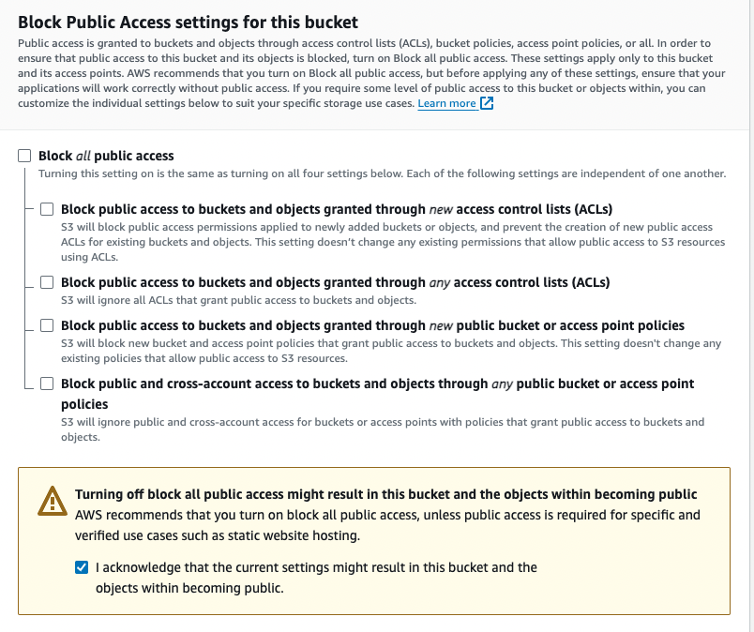
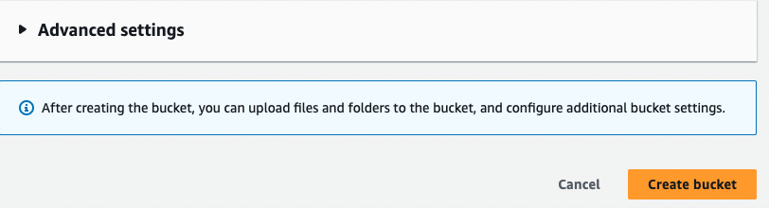
4. ストレージ(S3)の構築
Public Accessの遮断を全部解約する
他の設定は基本にしてCreate bucketを押下する。

Slide 16
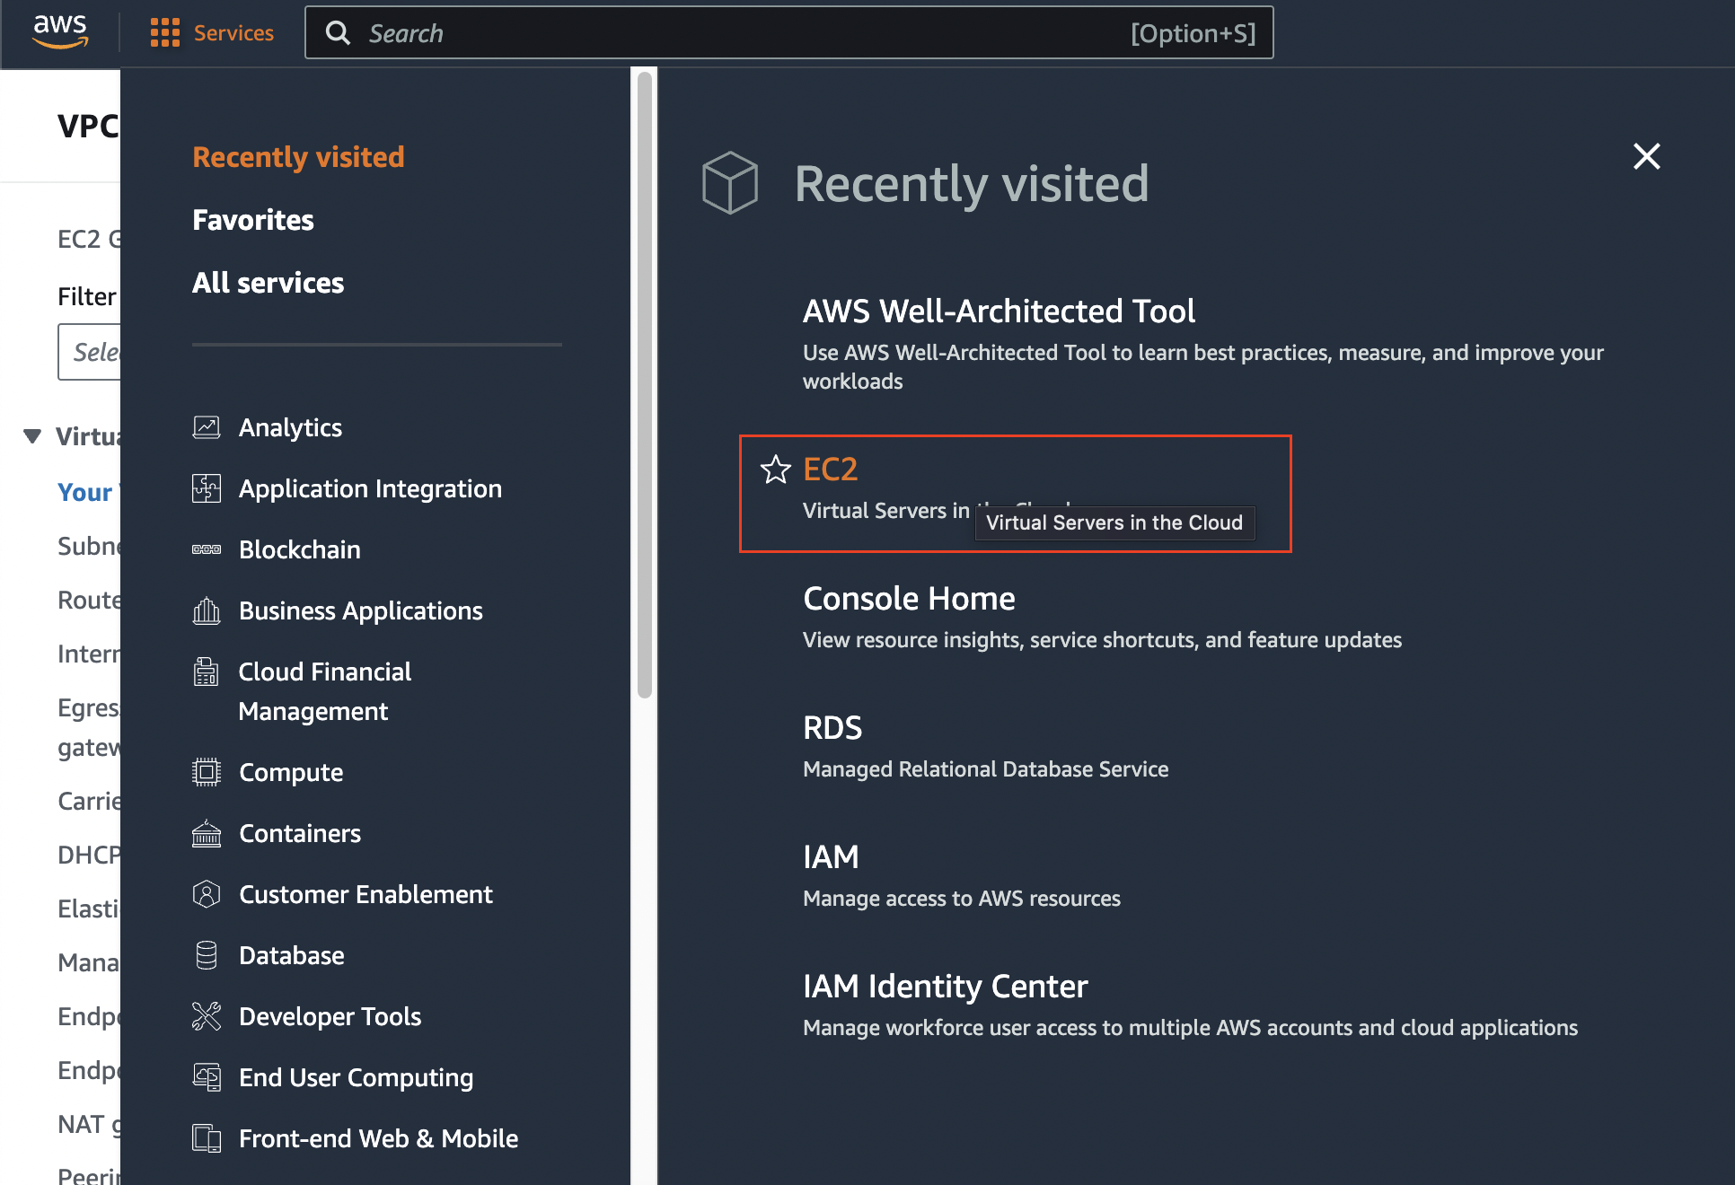
5. 仮想サーバー(EC2)の構築
AWS サービスリストに表示される EC2 を選択します。

Slide 17
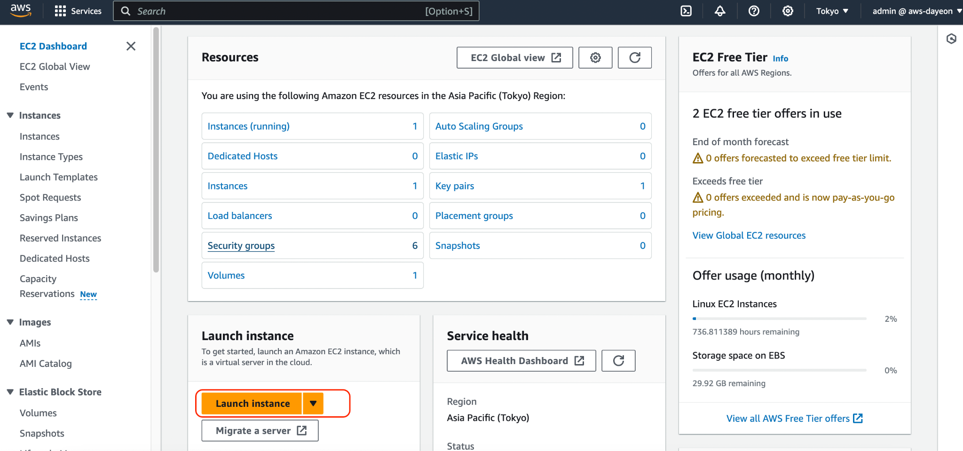
5. 仮想サーバー(EC2)の構築
画面左下にある「Launch instance」ボタンを押下する。

Slide 18
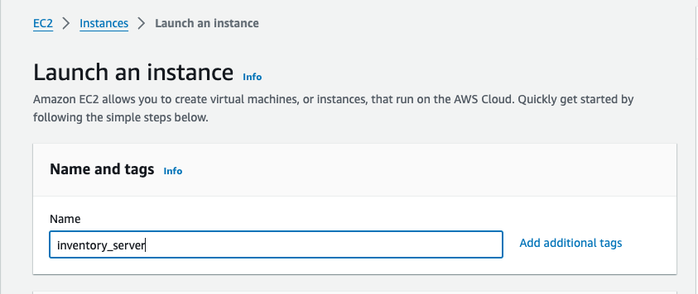
5. 仮想サーバー(EC2)の構築
「Name」は任意の文字列を入力する。

Slide 19
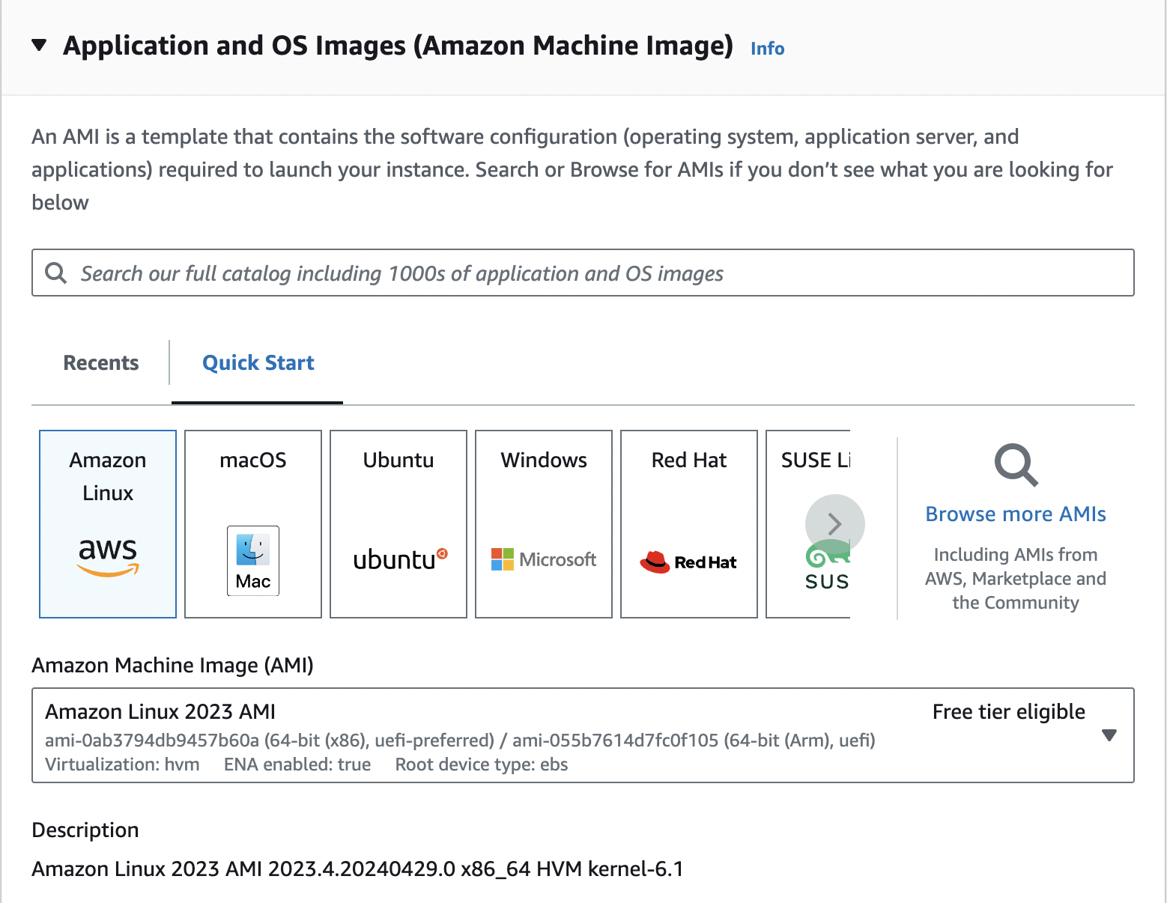
5. 仮想サーバー(EC2)の構築
「Amazon Linux」を選択。
Amazon Machine Imageは、「Amazon Linux 2023」を選択。
アーキテクチャは「64ビット」を選択。

Slide 20
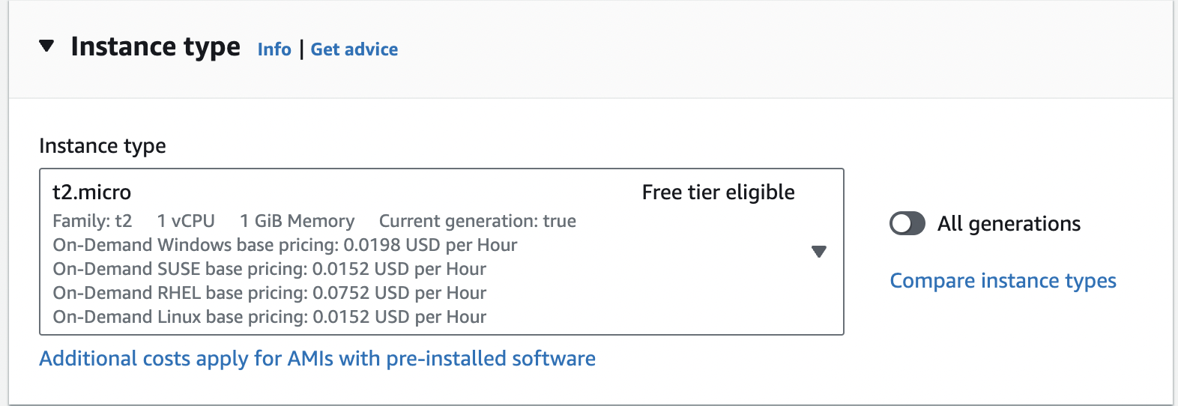
5. 仮想サーバー(EC2)の構築
Free tierなのでInstance typeは「t2.micro」を選択。

Slide 21
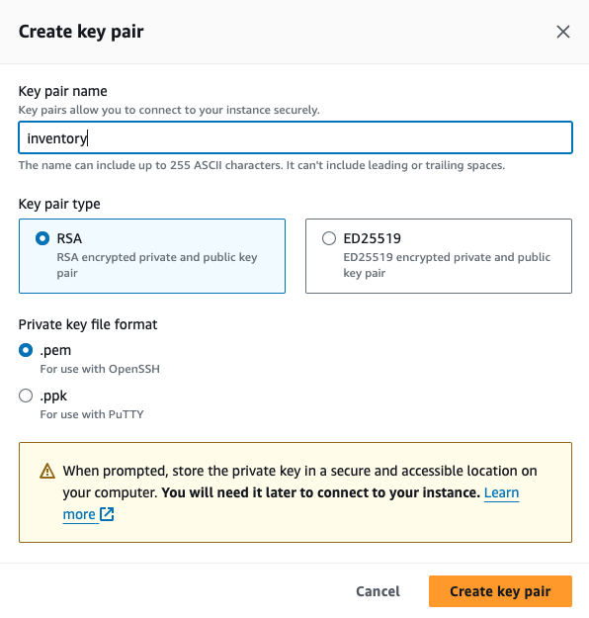
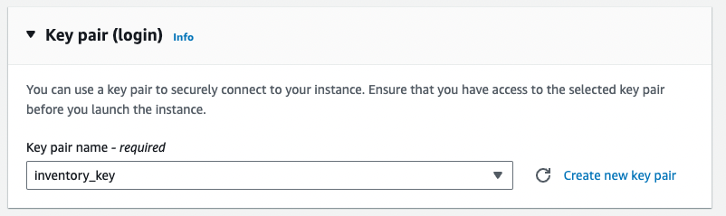
5. 仮想サーバー(EC2)の構築
Create new key pairを選択。
Key pair nameは任意の文字列を入力。
Key pair typeはRSA選択。
Private Key File Formatは「.pem」選択。
Create key pair選択。

Slide 22
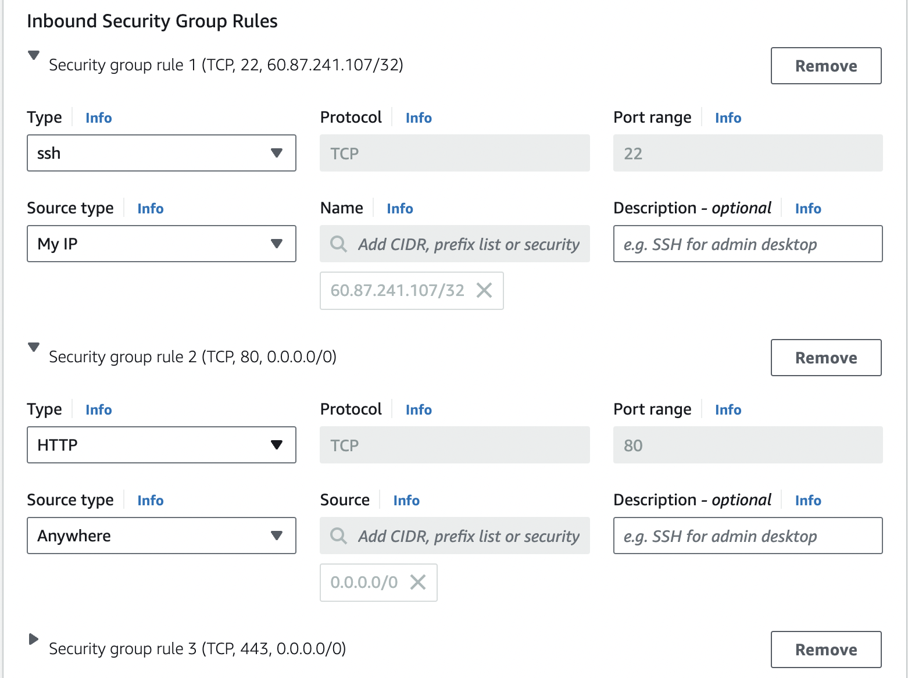
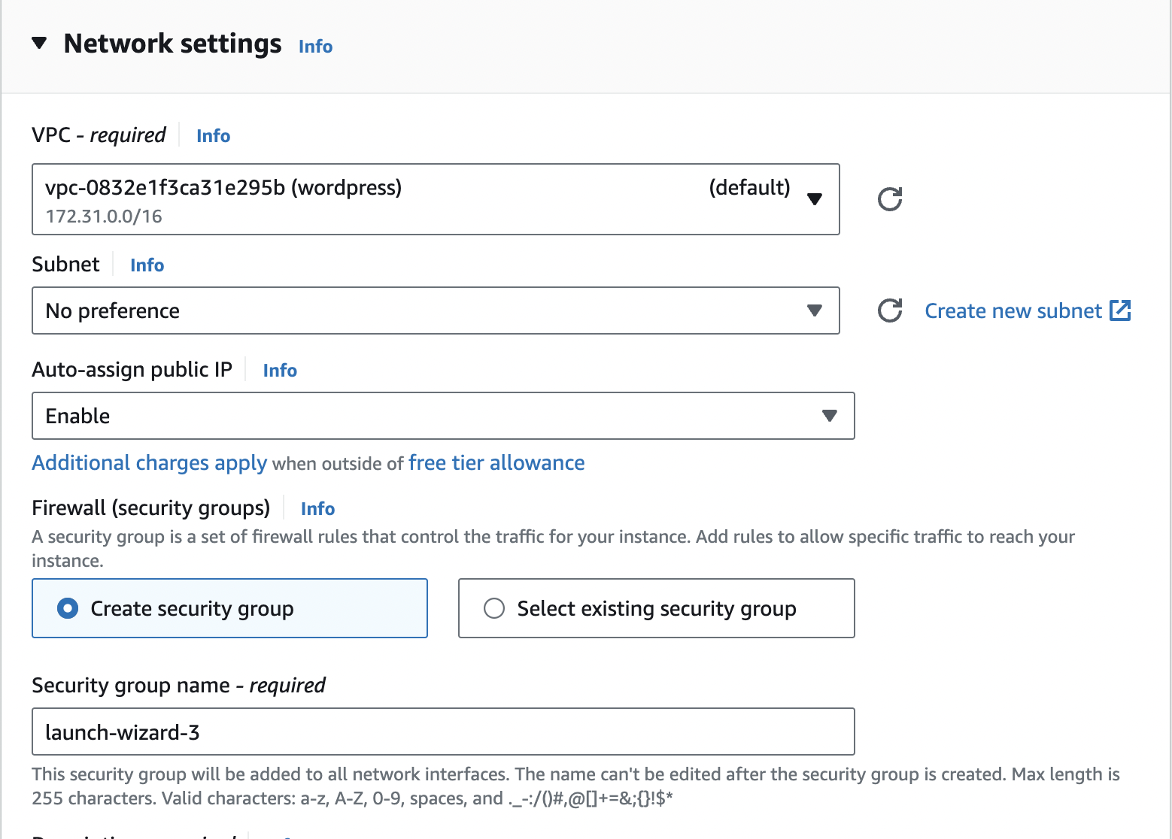
5. 仮想サーバー(EC2)の構築
Network settingsは以下の通りに入力する。
Typeの設定は必ずsshはMy IPで、HTTPはAnywhereに設定する。

Slide 23
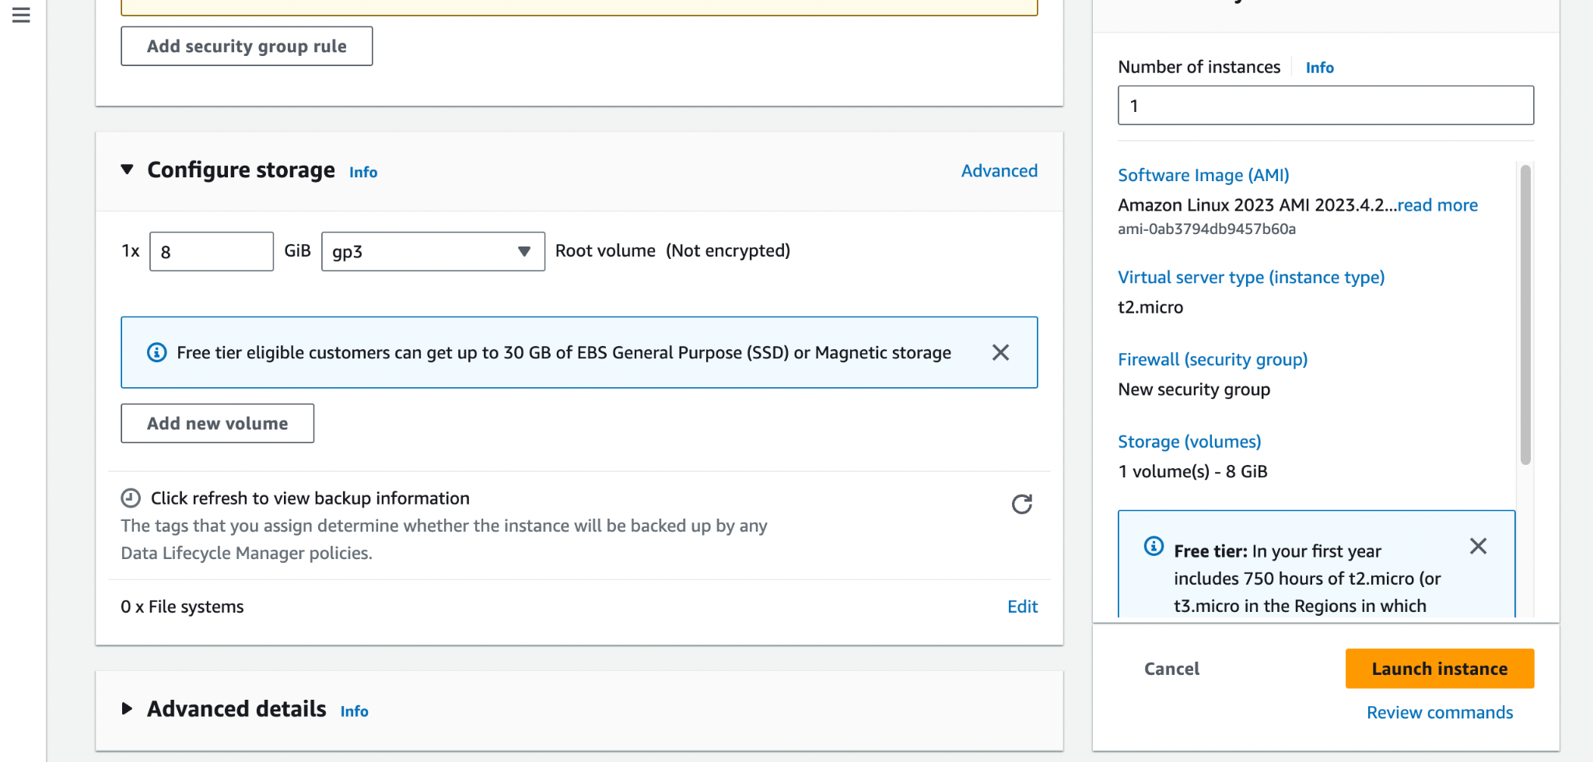
5. 仮想サーバー(EC2)の構築
ストレージ設定はデフォルトのままとする。
全ての設定項目が完了したら、「Launch instance」を押下する。

Slide 24
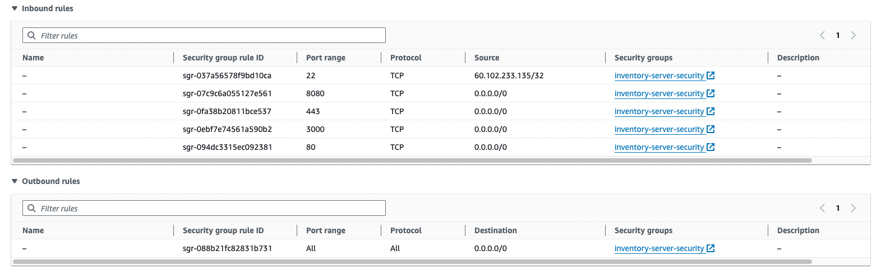
5. 仮想サーバー(EC2)の構築
Inbound rules設定

Slide 25
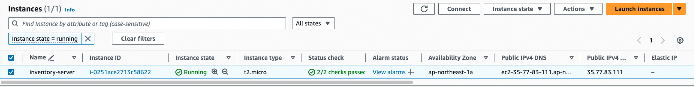
5. 仮想サーバー(EC2)の構築
Instances画面で作ったinstanceを選んで「Connect」を押下する

Slide 26
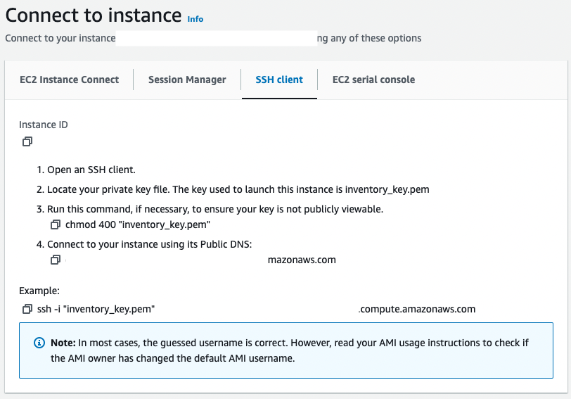
5. 仮想サーバー(EC2)の構築
MACなのでターミナルをオープンする
chmod 400 “inventory_key.pem”命令をしてファイルの権限を変更
Exampleを参考に実行

Slide 27
６. デプロイ
gitをインストール
$ sudo yum install -y git
$ git —-version
JAVAをインストール
$ wget https://download.oracle.com/java/17/latest/jdk-17_linux-x64_bin.rpm
$ sudo rpm -ivh jdk-17_linux-x64_bin.rpm
$ sudo alternatives —-config java
$ java -version

Slide 28
６. デプロイ
3. githubに投稿したプロジェクトclone
$ mkdir {プロジェクトのフォルダ名}
$ cd {プロジェクトのフォルダ名}
$ git clone {gitの住所}
４. バクアンドデプロイ
JAVAのプロジェクトのフォルダに移動:
$ sudo chmod 777./gradlew
$ ./gradlew clean build -x test = テストファイル抜いてビルド
$ nohup java -jar {buildした.jarファイル} = 夢中断デプロイ

Slide 29
６. デプロイ
5. プロント&デプロイ
Reactのプロジェクトのフォルダに移動:
$ npm install
$ npm run build
6. Nginxインストール及び設定
$ sudo yum install nginx
$ sudo vi /etc/nginx/nginx.conf

Slide 30
６. デプロイ
nginx.confファイル修正:
...
include /etc/nginx/conf.d/*.conf;
(✨ コード追加) include /etc/nginx/sites-enabled/*;
# server {
# listen 80;
# listen [::]:80;
# server_name _;
# root /usr/share/nginx/html;
# Load configuration files for the default server block.
# include /etc/nginx/default.d/*.conf;
# error_page 404 /404.html;
# location = /404.html {
# }
# error_page 500 502 503 504 /50x.html;
# location = /50x.html {
# }
# }
…

Slide 31
６. デプロイ
$ sudo mkdir /etc/nginx/sites-enabled
$ sudo vi /etc/nginx/sites-available/setting.conf
server {
listen 80;
location / {
root /home/ec2-user/inventory_management/front/inventory_management_front/build;
index index.html index.htm;
try_files $uri $uri/ /index.html;
}
location /api {
proxy_pass http://localhost:8080/;
proxy_set_header Host $host;
proxy_set_header X-Real-IP $remote_addr;
proxy_set_header X-Forwarded-For $proxy_add_x_forwarded_for;
proxy_set_header X-Forwarded-Proto $scheme;
}
}

Slide 32
６. デプロイ
symlink生成＆nginx設定テストとスタート:
$ ln -s /etc/nginx/sites-available/setting.conf /etc/nginx/sites-enabled/setting.conf
$ nginx -t
結果 :
$ sudo systemctl start nginx
❗️もし500 Internal Server Errorの場合 :
$ chmod 711 /home/ec2-user
nginx: the configuration file /etc/nginx/nginx.conf syntax is ok
nginx: configuration file /etc/nginx/nginx.conf test is successful

